Slide 1
Video Classification with Homomorphic Neural Network
AI와 Blockchain을 활용한 CCTV 협력 검증 시스템.. 관련..
https://youtu.be/fR0gcsFaHtU

Slide 2
시스템 구성
Video Classification
Homomorphic Neural Network

Slide 3


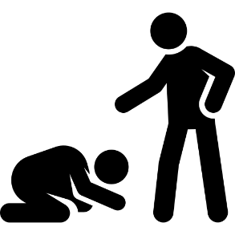

시스템 구성
AI
node2
1. 영상 분석
2. 유저 데이터 보호
3. 블록체인 성능 향상
node1
신뢰 기관 소유 Blockchain
node3
훈련된 모델 서버
(trained model)
Blockchain
1. 분석된 영상 정보 배포 및 합의
2. 보상 지급

Slide 4
세부 사항
Deep Learning 1. 공공 CCTV, 차량용 블랙박스들의 영상 분석 → Object detection or Video Captioning → 영상 분석 결과가 문장일 경우 문장 분석 과정이 필요 → 키워드 레벨 2. 개인정보 노출 방지 필요 → 행인 얼굴, 영상 제공자의 위치 정보 등 영상 분석 과정에서의 민감 정보 노출 방지 but, edge device 상에서의 추론은 컴퓨팅 능력 과부하 3. 따라서, 서버에서 학습된 모델 소유 및 변환된 데이터 추론 → masking, encryption 등등..
Blockchain 1. public blockchain 및 참여자 보상 지급 2. 합의 과정 → 해당 지역의 노드들 간의 합의 / 간단한 합의 알고리즘 (분석 키워드 비교)
폭력
예시 : 모든 노드가 폭력으로 분석 → 키워드에 대한 비교를 통한 합의
 | node1 | node2 | node3
폭력 | O | O | O
투기 | X | O | X
교통사고 | X | X | X

Slide 5
기대효과
영상이 아닌 키워드만을 업로드하여 블록체인의 성능 향상
Public blockchain을 통해 공공 기관의 CCTV 뿐만이 아니라 개인의 참여 가능 → 다수의 참여자로 인한 무결성 보장 및 신뢰도 향상
딥러닝 기반의 영상 분석을 통한 신뢰도 향상 및 자동화
개인정보 보호가 가능한 추론 → 유저 데이터 보호
어떤 사건에 대한 빠른 대처 가능 / 시간, 노동 등의 비용 절감

Slide 6
구현.. 계획
구현해야할 부분 1. 비디오 분류 → 마스킹 또는 암호화된 데이터에 대한 학습 → 하나의 클래스로 하는거 되면 하나의 비디오에서 여러 키워드 검출 하는 걸로 2. 퍼블릭 블록체인 네트워크

Slide 7
Video classification
* Video는 3차원 데이터 (이미지들의 시퀀스)
CNN으로 1-frame 단위로 분류
Time distributed CNN 후 RNN
3D-CNN
CNN + RNN
CNN + MLP
Notes:
CNN으로 frame의 feature를 뽑고, feature들의 sequence를 RNN

Slide 8
CNN : 1-frame 단위 분류
CNN 사용 (Inception-v3 등 image net)
Video를 image로 쪼개서 그냥 image를 분류하는 것

Slide 9
Time distributed CNN + RNN
TimeDistributed CNN → many output에 사용 → 2차원 이미지에 추가 차원 (시간) 사용
RNN (GRU or LSTM)
3차원 벡터 3개 → (batch,3,3)
*TimeDistributed(Dense(~))
*TimeDistributed(Conv2D(~))

Slide 10
3D-CNN
2D 이미지에 시간 차원 고려하여 3D CNN 사용
컨볼루션, 필터, 스트라이드, 패딩 등 똑같은 개념인데 3D CNN 레이어 사용, 커널도 3차원 → 3차원 데이터에 대한 컨볼루션

Slide 11
CNN (Encoder) + RNN
제안 시스템에 사용할 방법 → CNN을 encoder 개념으로 사용
CNN output을 RNN의 input으로 설정 → 2D 이미지를 학습한 후, sequence로 → CNN output은 분류 결과가 아닌 임베딩 벡터 (latent vector) : 분류 모델 아니라 인코더 개념으로 사용
https://colab.research.google.com/drive/19pL3dcmxTrsD-10YJblDq01WimleY9w9#scrollTo=LR0F-diBAb47

Slide 12
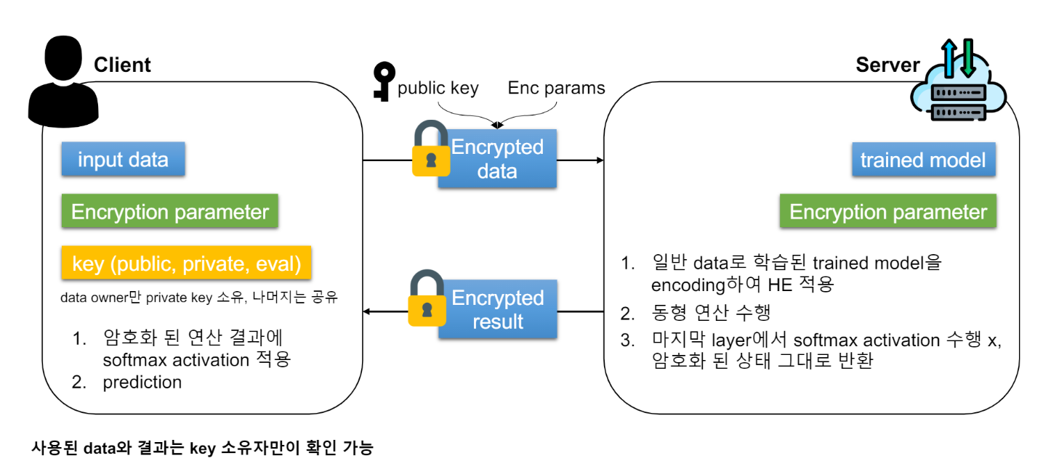
Homomorphic Neural Network

Slide 13
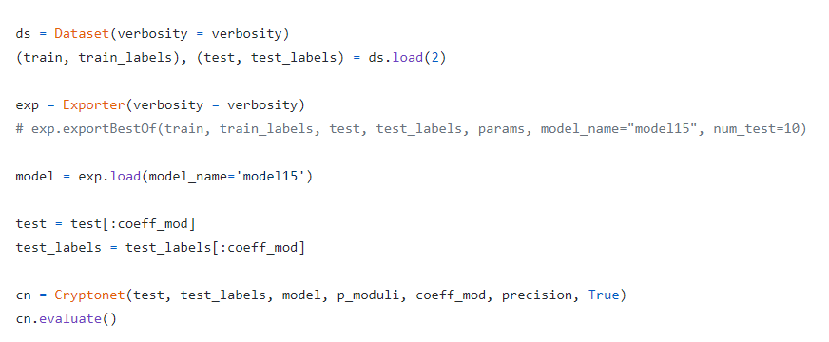
Homomorphic Neural Network
homomorphic neural network를 CNN에 적용
학습은 일반 모델로 하고, 추론은 encrypted 모델 사용
데이터셋
모델
동형암호 관련 파라미터
키
연산
load data
load model
Evaluation
https://github.com/MarzioMonticelli/python-cryptonet/blob/master/
동형암호 딥러닝 세미나 피피티.. : https://github.com/solowal/CLASS/blob/master/2021/%EC%97%B0%EA%B5%AC%EC%8B%A4/%EA%B9%80%ED%98%84%EC%A7%80_DL%20with%20Homomorphic%20Encryption.pdf

Slide 14
진행 계획
Video Classification | Homomorphic Neural Network
데이터 구하기 (CCTV 관련..?) | RNN 구현 해보고 안되면 .. CNN을 frame 단위로 해서 앙상블이나 퓨전, 아니면 샘플링 단위를 n초에 한번으로 해서 2D-CNN 등으로..
하나의 클래스로 하는거 되면 하나의 비디오에서 여러 키워드 검출하는 것 .. 도전.. | Video classification이랑 합치기

